Slide 1
grammatica
Zinsdelen
Uitleg met voorbeelden

Slide 2
aan het einde van deze les weet je..
Hoe je de zinsdelen opzoekt.
Welke stappenplan je moet volgen.

Slide 3
Wat gaan we doen deze les?
Startoefening (10m)
Instructies met groepjes of zelfstandig werken. (40m)
Pauze
Klassikale startoefening (10m)
Instructies in groepen of zelfstandig werken (40m)

Slide 4
Het stappenplan door elkaar….
1
A
2
B
3
C
4
D
5
E
6
F
7
G

Slide 5
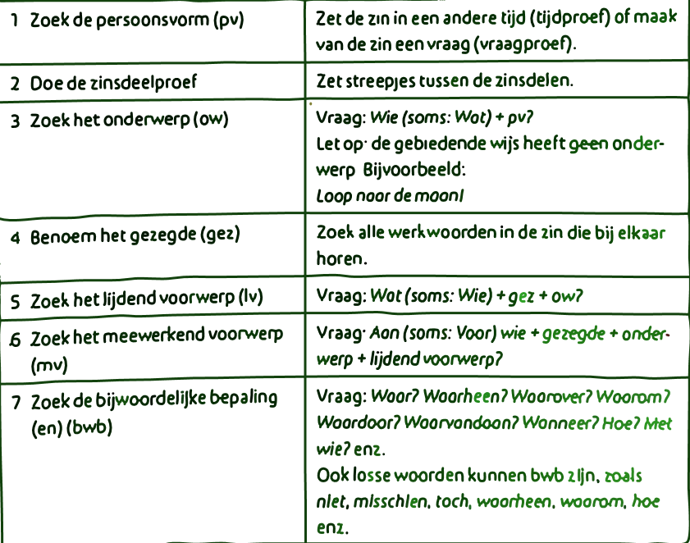

Slide 6
Ontleed de onderstaande zin
Meneer Vrancken geeft vandaag in de klas een les aan 3 mavo.

Slide 7
Benoem de pv
Meneer Vrancken geeft vandaag in de klas een les aan 3 mavo.

Slide 8
zinsdeelproef
Meneer Vrancken- geeft -vandaag -in de klas- een les- aan 3 mavo.

Slide 9
Benoem het ow
Meneer Vrancken geeft vandaag in de klas een les aan 3 mavo.

Slide 10
Benoem het werkwoordelijk gezegde
Meneer Vrancken geeft vandaag in de klas een les aan 3 mavo.

Slide 11
Benoem het lv
Meneer Vrancken geeft vandaag in de klas een les aan 3 mavo.

Slide 12
Benoem het mv
Meneer Vrancken geeft vandaag in de klas een les aan 3 mavo.

Slide 13
Benoem de bijwoordelijke bepaling
Meneer Vrancken geeft vandaag in de klas een les aan 3 mavo.

